Slide 1
第十讲 排序（下）

Slide 2
10.1 快速排序

Slide 3
算法概述
分而治之
13 81
92 43 65
31 57 26
75 0
13 43
31 57 26
0
81
92 75
65
0 13 26 31 43 57
65
75 81 92
0 13 26 31 43 57 65 75 81 92

Slide 4

算法概述
什么是快速排序算法的最好情况？ 每次正好中分 T(N) = O( NlogN )
分而治之
void Quicksort( ElementType A[], int N )
{
if ( N < 2 ) return;
if ( N < 2 ) return;
⬧
pivot =
从A[]中选一个主元;
将S = { A[] \ pivot } 分成2个独立子集: A1={ a∈S | a ≤ pivot } 和
A2={ a∈S | a ≥ pivot }; A[] = Quicksort(A1,N1)∪
{pivot}∪ Quicksort(A2,N2);
}
⬧

Slide 5

选主元
令 pivot = A[0]？
1 2 3 4 5 6 …… N-1 N
2 3 4 5 6 …… N-1 N
3 4 5 6 …… N-1 N
T ( N ) = O( N ) + T ( N – 1 )
= O( N ) + O ( N – 1 ) + T( N – 2 )
= O( N ) + O ( N – 1 ) + … + O( 1 )
= O( N² )

Slide 6

选主元
随机取 pivot？rand()函数不便宜啊！
取头、中、尾的中位数
例如 8、12、3的中位数就是8
测试一下pivot不同的取法对运行速度有多大影响？
ElementType Median3( ElementType A[], int Left, int Right )
{ int Center = ( Left + Right ) / 2; if ( A[ Left ] > A[ Center ] )
Swap( &A[ Left ], &A[ Center ] ); if ( A[ Left ] > A[ Right ] )
Swap( &A[ Left ], &A[ Right ] ); if ( A[ Center ] > A[ Right ] )
Swap( &A[ Center ], &A[ Right ] );
/* A[ Left ] <= A[ Center ] <= A[ Right ] */
Swap( &A[ Center ], &A[ Right-1 ] ); /* 将pivot藏到右边 */
/* 只需要考虑 A[ Left+1 ] … A[ Right–2 ] */ return A[ Right-1 ]; /* 返回 pivot */
}

Slide 7
子集划分
<
>
>
<
<
>
<
<
<
<
>
8
2
1
4
9
5
0
3
5
9
6
2
8
7
6
9
i
i
i
i
i
i
j
j
j
i
j

Slide 8
子集划分
<
>
>
<
<
>
<
<
<
<
>
8
2
1
4
9
5
0
3
5
9
6
2
8
7
6
9
i
i
i
i
i
i
j
j
j
i
j
如果有元素正好等于pivot怎么办？
停下来交换？
不理它，继续移动指针？
✓

Slide 9
小规模数据的处理
快速排序的问题
用递归……
对小规模的数据（例如N不到100）可能还不如插 入排序快
解决方案
当递归的数据规模充分小，则停止递归，直接调用 简单排序（例如插入排序）
在程序中定义一个Cutoff的阈值 —— 课后去实践 一下，比较不同的Cutoff对效率的影响

Slide 10

算法实现
void Quicksort( ElementType A[], int Left, int Right )
{ if ( Cutoff <= Right-Left ) {
Pivot = Median3( A, Left, Right ); i = Left; j = Right – 1;
for( ; ; ) {
while ( A[ ++i ] < Pivot ) { }
while ( A[ ––j ] > Pivot ) { } if ( i < j )
Swap( &A[i], &A[j] ); else break;
}
Swap( &A[i], &A[ Right-1 ] ); Quicksort( A, Left, i-1 ); Quicksort( A, i+1, Right );
void Quick_Sort(ElementType A[],int N)
{
Quicksort( A, 0, N-1 );
}
}
else
Insertion_Sort( A+Left, Right-Left+1 );
}

Slide 11
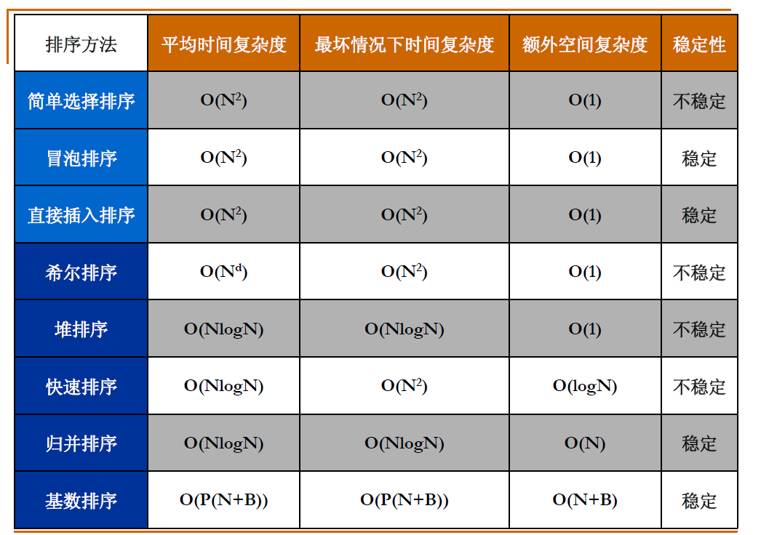

Slide 12
1.下列排序算法中不稳定的有( )。
A. 插入排序 B. 冒泡排序 C. 归并排序 D.快速排序
2. 在下面的排序方法中，辅助空间为O(n)的是( )。
A.希尔排序 B.堆排序 C.选择排序 D.归并排序
3. 对数组{8, 9, 5, 3, 1, 10, 7}由小到大进行冒泡排序，共需进行( )次元素交换。
A. 8 B. 10 C. 12 D. 14
4.下述几种排序算法中，( )不能保证每趟排序至少能将一个元素放到其最终位置。
A. 希尔排序 B. 快速排序 C. 冒泡排序 D. 堆排序

Slide 13
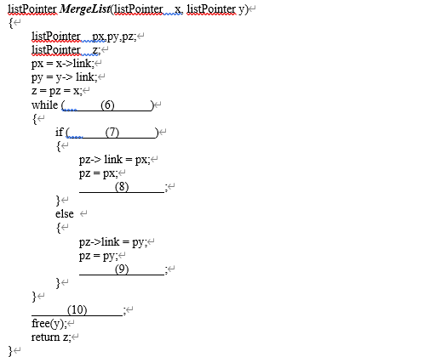
1 编写单链表归并函数MergeList，该函数的功能为：已知带头结点的单链表x和y的元素按值非递减排列，归并x和y得到新的单链表z，z的元素也按值非递减排列并有头结点，归并结束后x、y不存在，z利用x和y表的结点构成。
其中结点数据结构定义为
struct listNode;
typedef struct listNode *listPointer;
typedef struct listNode{
int data;
listPointer link;
};

